Slide 1
Activité : La notion d’espèce.
Compétences travaillées :
- Compétence C3 : Langages scientifiques (Savoir définir une espèce, savoir lire une clé de détermination, savoir extraire des informations d’un texte)
- Compétence C7 : Savoir analyser et argumenter

Slide 2
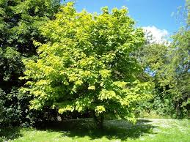
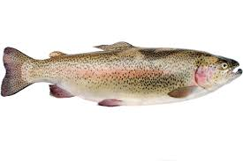
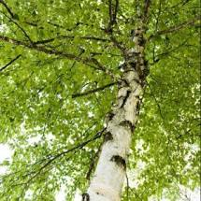
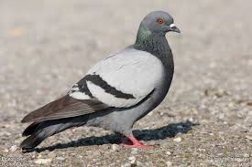
Chacun d'entre nous désigne les « espèces » animales et végétales par un nom commun : érable, bouleau, truite, pigeon. En réalité, on désigne des noms de genre et non des noms d’espèce.

Slide 3
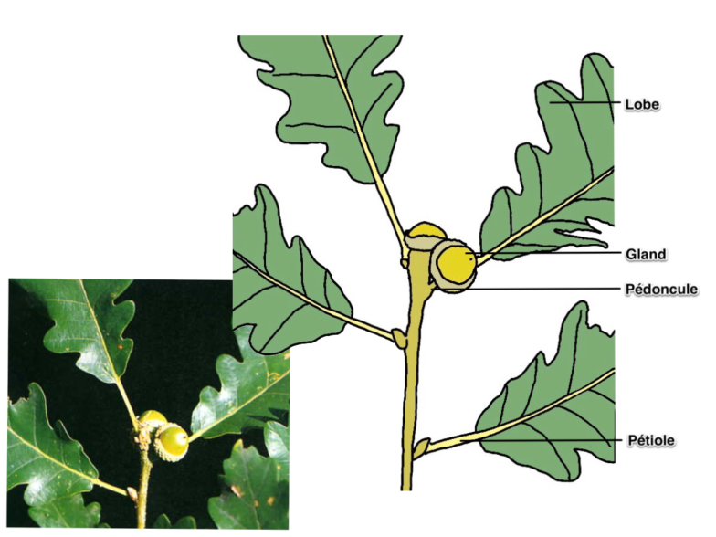
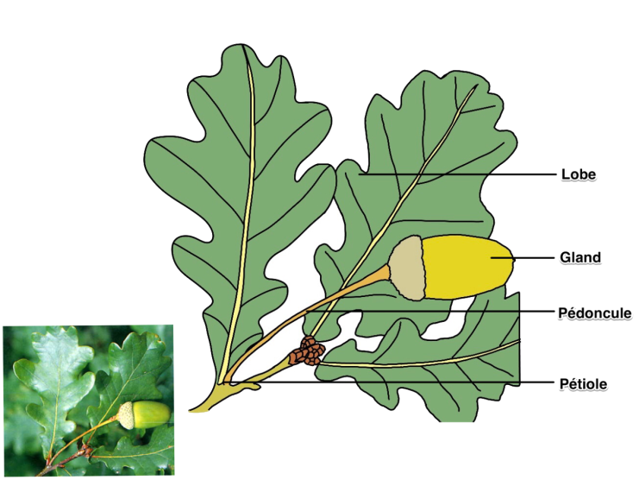
I- Un exemple chez les végétaux, le chêne :
Photo 1 : Photo 2 :

